Slide 1

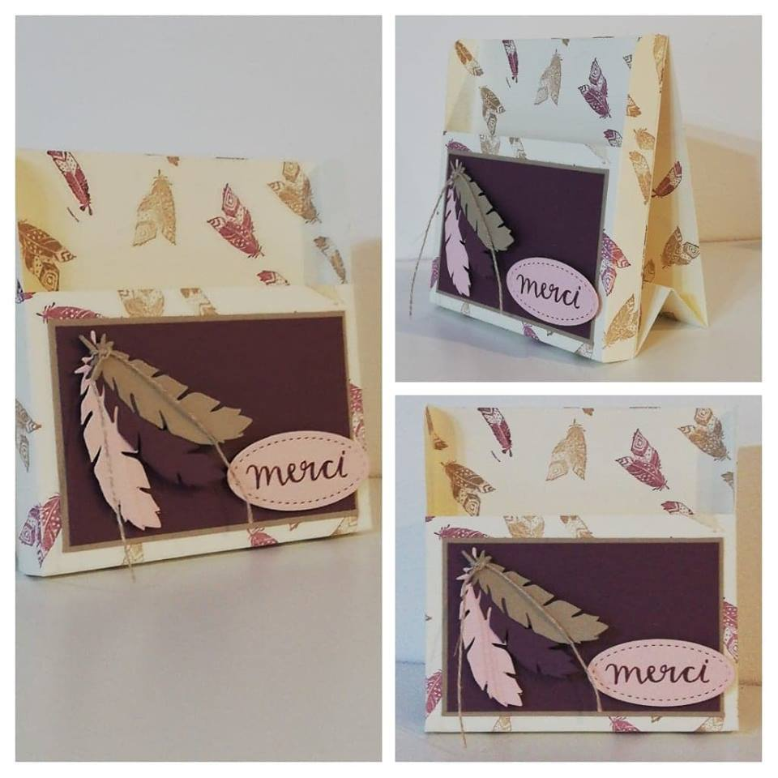
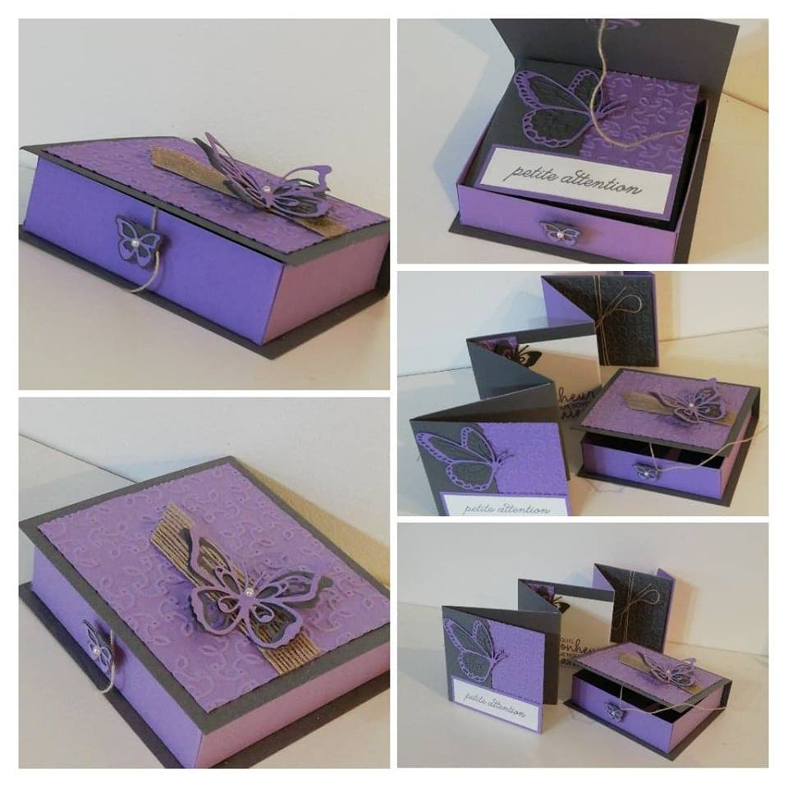
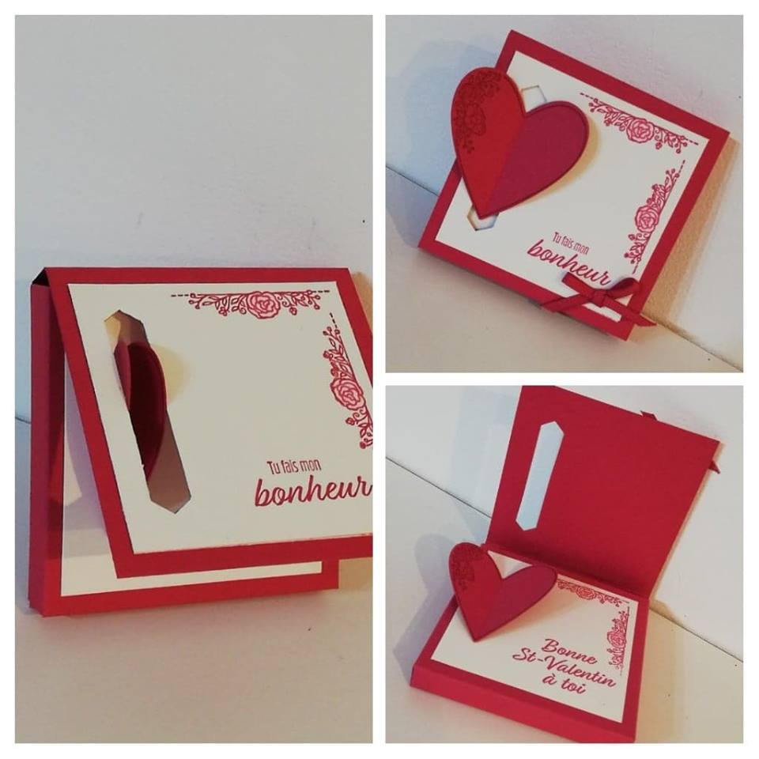
Les ateliers Stampin’Up! Proposés par Estéfania le 11/12/13 Janvier 2019 salon des Loisirs créatifs à Chartres
Mini album dans sa boîte
Porte Post it et crayon
Tous les jours de 14h à 14h45
Boîte st valentin
Le 11 et 13 de 15h à 15h45
Tous les jours de 10h30 à 12h00

